Slide 1


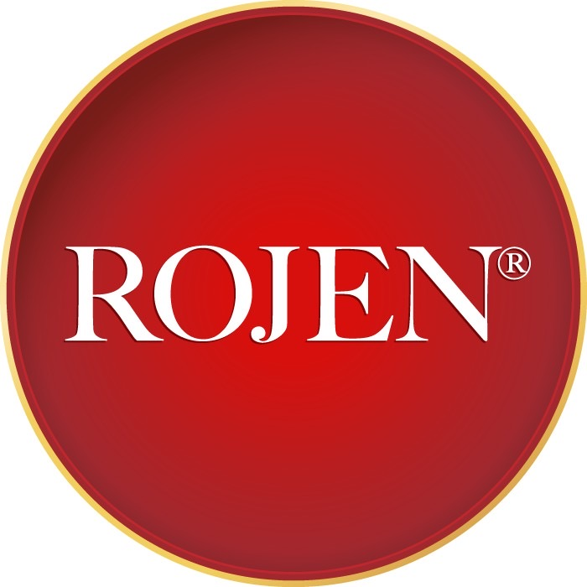
The First Scalable Direct-to-Consumer Sake Model in the U.S.
全米初のD2C日本酒販売モデル

Slide 2
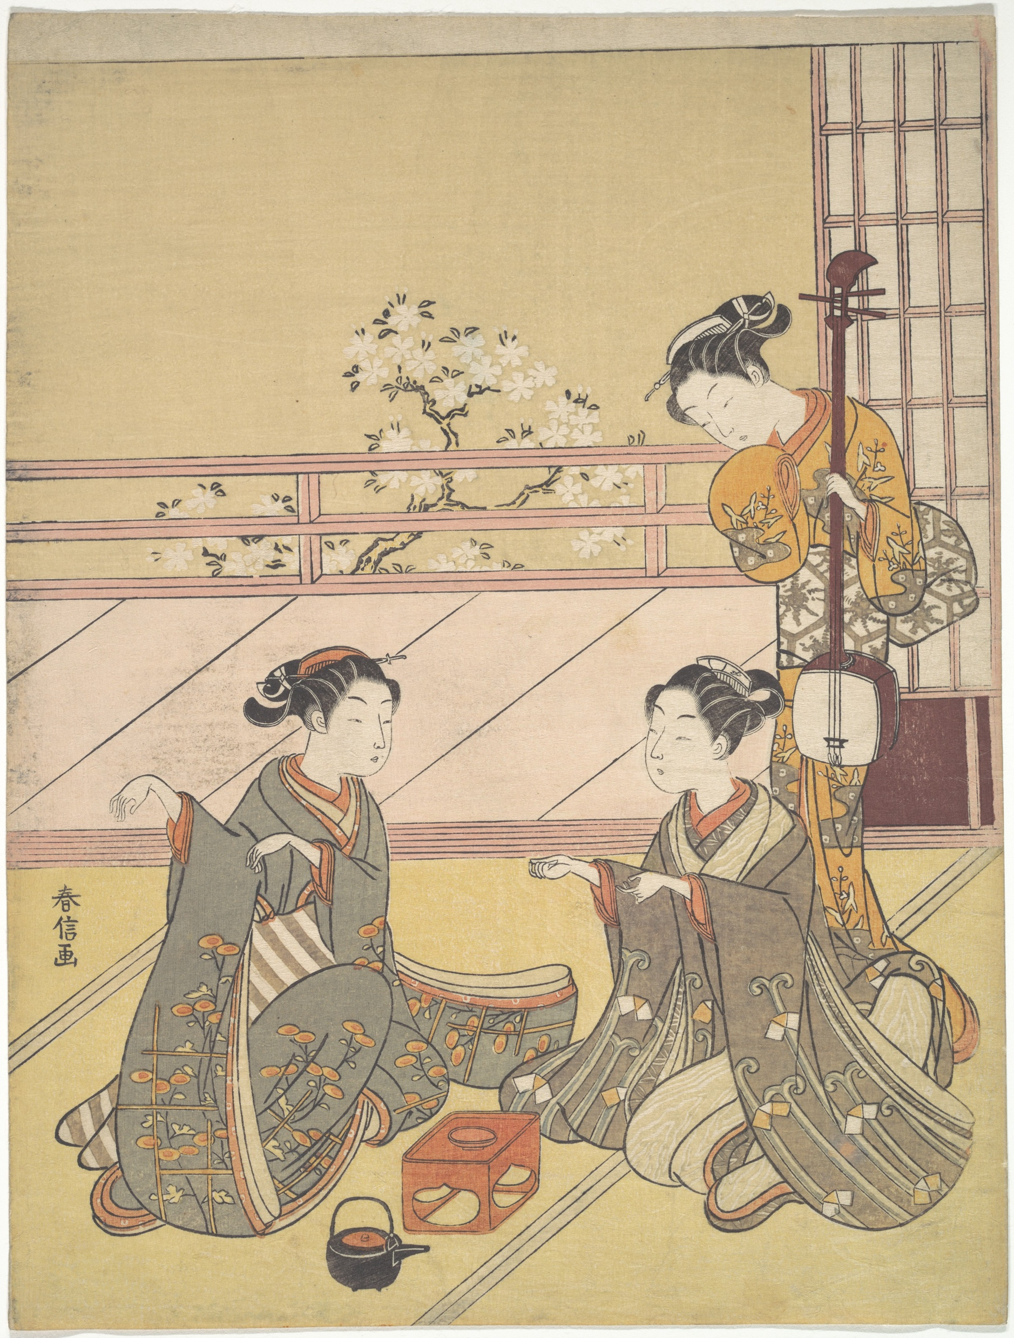

Premium Sake Distribution Platform プレミアム日本酒流通プラットフォーム
Direct Access to the U.S. Luxury Market 米国高級市場へのダイレクト販売モデル

Slide 3
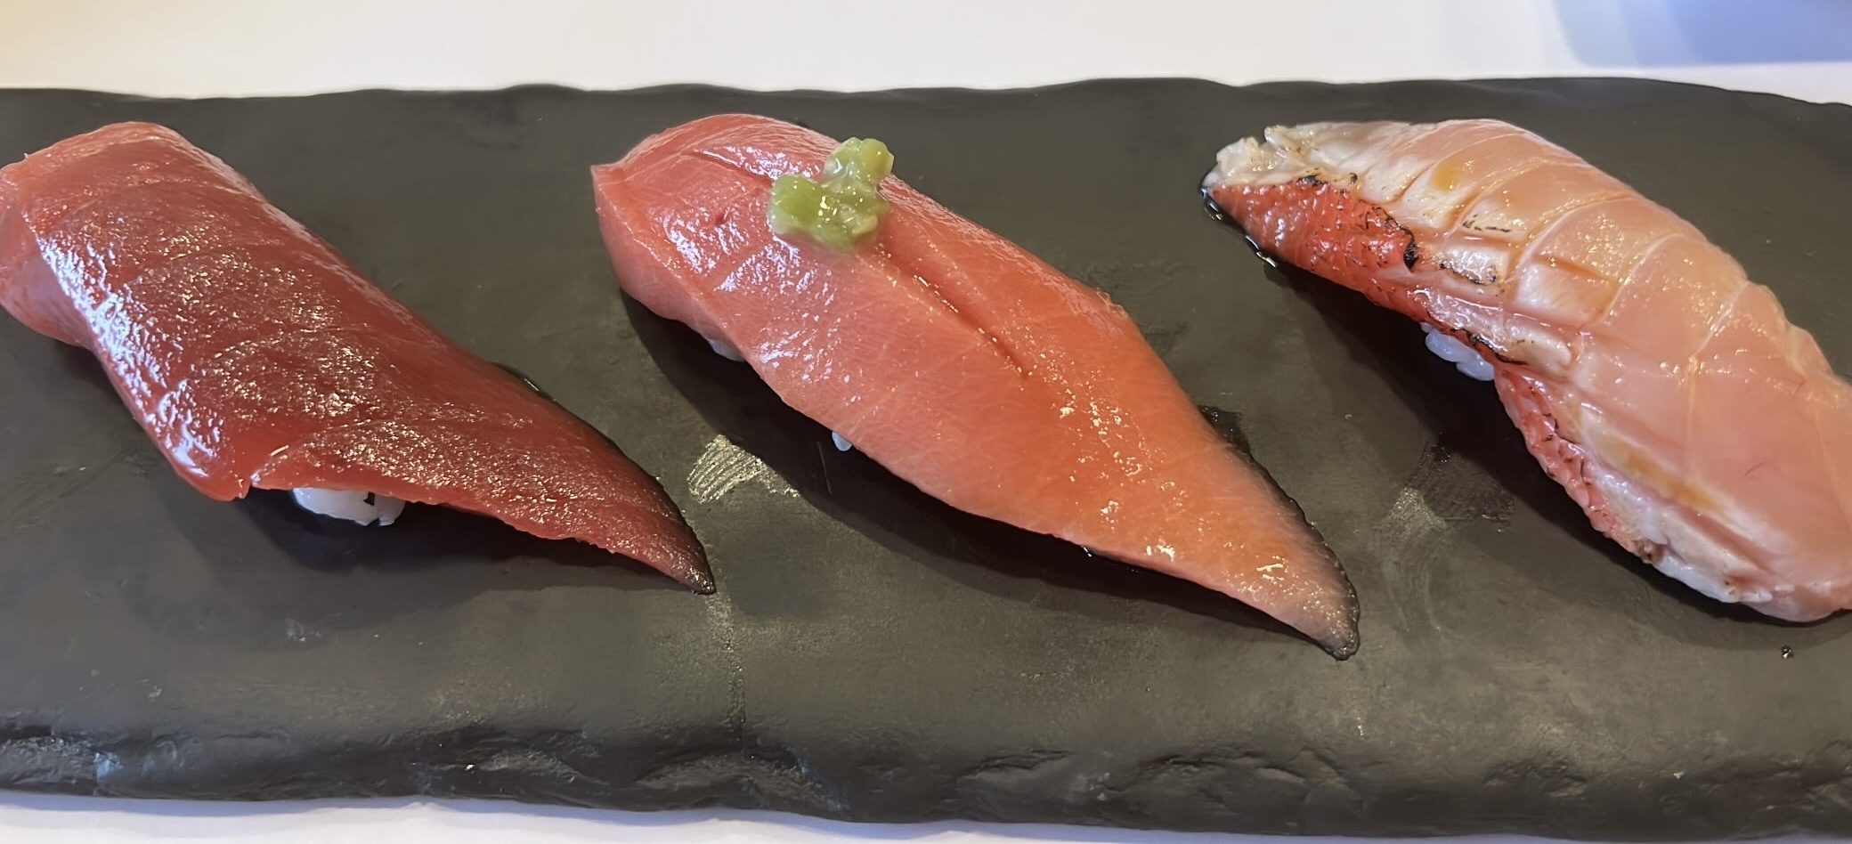
Pioneering Distribution Model in the U.S 全米初の流通モデル.
Simple & Scalable Model
This model represents a new approach to sake distribution. It creates direct and continuous access to high-end consumers through curated residential experiences.
This type of structured experience-to-purchase system has not yet been established at scale in the U.S.
First mover advantage in the premium sake market.
全米初の流通モデル
このモデルは、日本酒販売の新しい形です。 高級レジデンスでの体験を通じて、 富裕層へ直接・継続的に販売します。
このような仕組みは、 アメリカではまだ確立されていません。
先行者ポジションを確立するビジネスです。
Curated premium Japanese lifestyle experience (Food × Sake)

Slide 4
Before / After
Traditional Model = Low Control / High Competition New Model = Direct Access / Recurring Revenue 従来＝競争・コントロール不可 新＝直接顧客・継続売上
Before 従来
KAIZEN 改善
Traditional Model • Restaurant competition • One-time events • Limited customer access New Model • Direct access to luxury residences • Ongoing customer relationships • Scalable distribution channel
従来モデル ・レストラン競争 ・単発イベント ・顧客への直接アクセスなし
新モデル ・高級レジデンスへ直接アクセス ・継続的な顧客関係 ・拡張可能な販売チャネル

Slide 5
ビジネスモデル
Business Flow
Curated sake tasting event
Seamless online purchase
Repeat customer engagement
ビジネスフロー
① 試飲イベント ② オンライン購入 ③ 継続的な購買

Slide 6
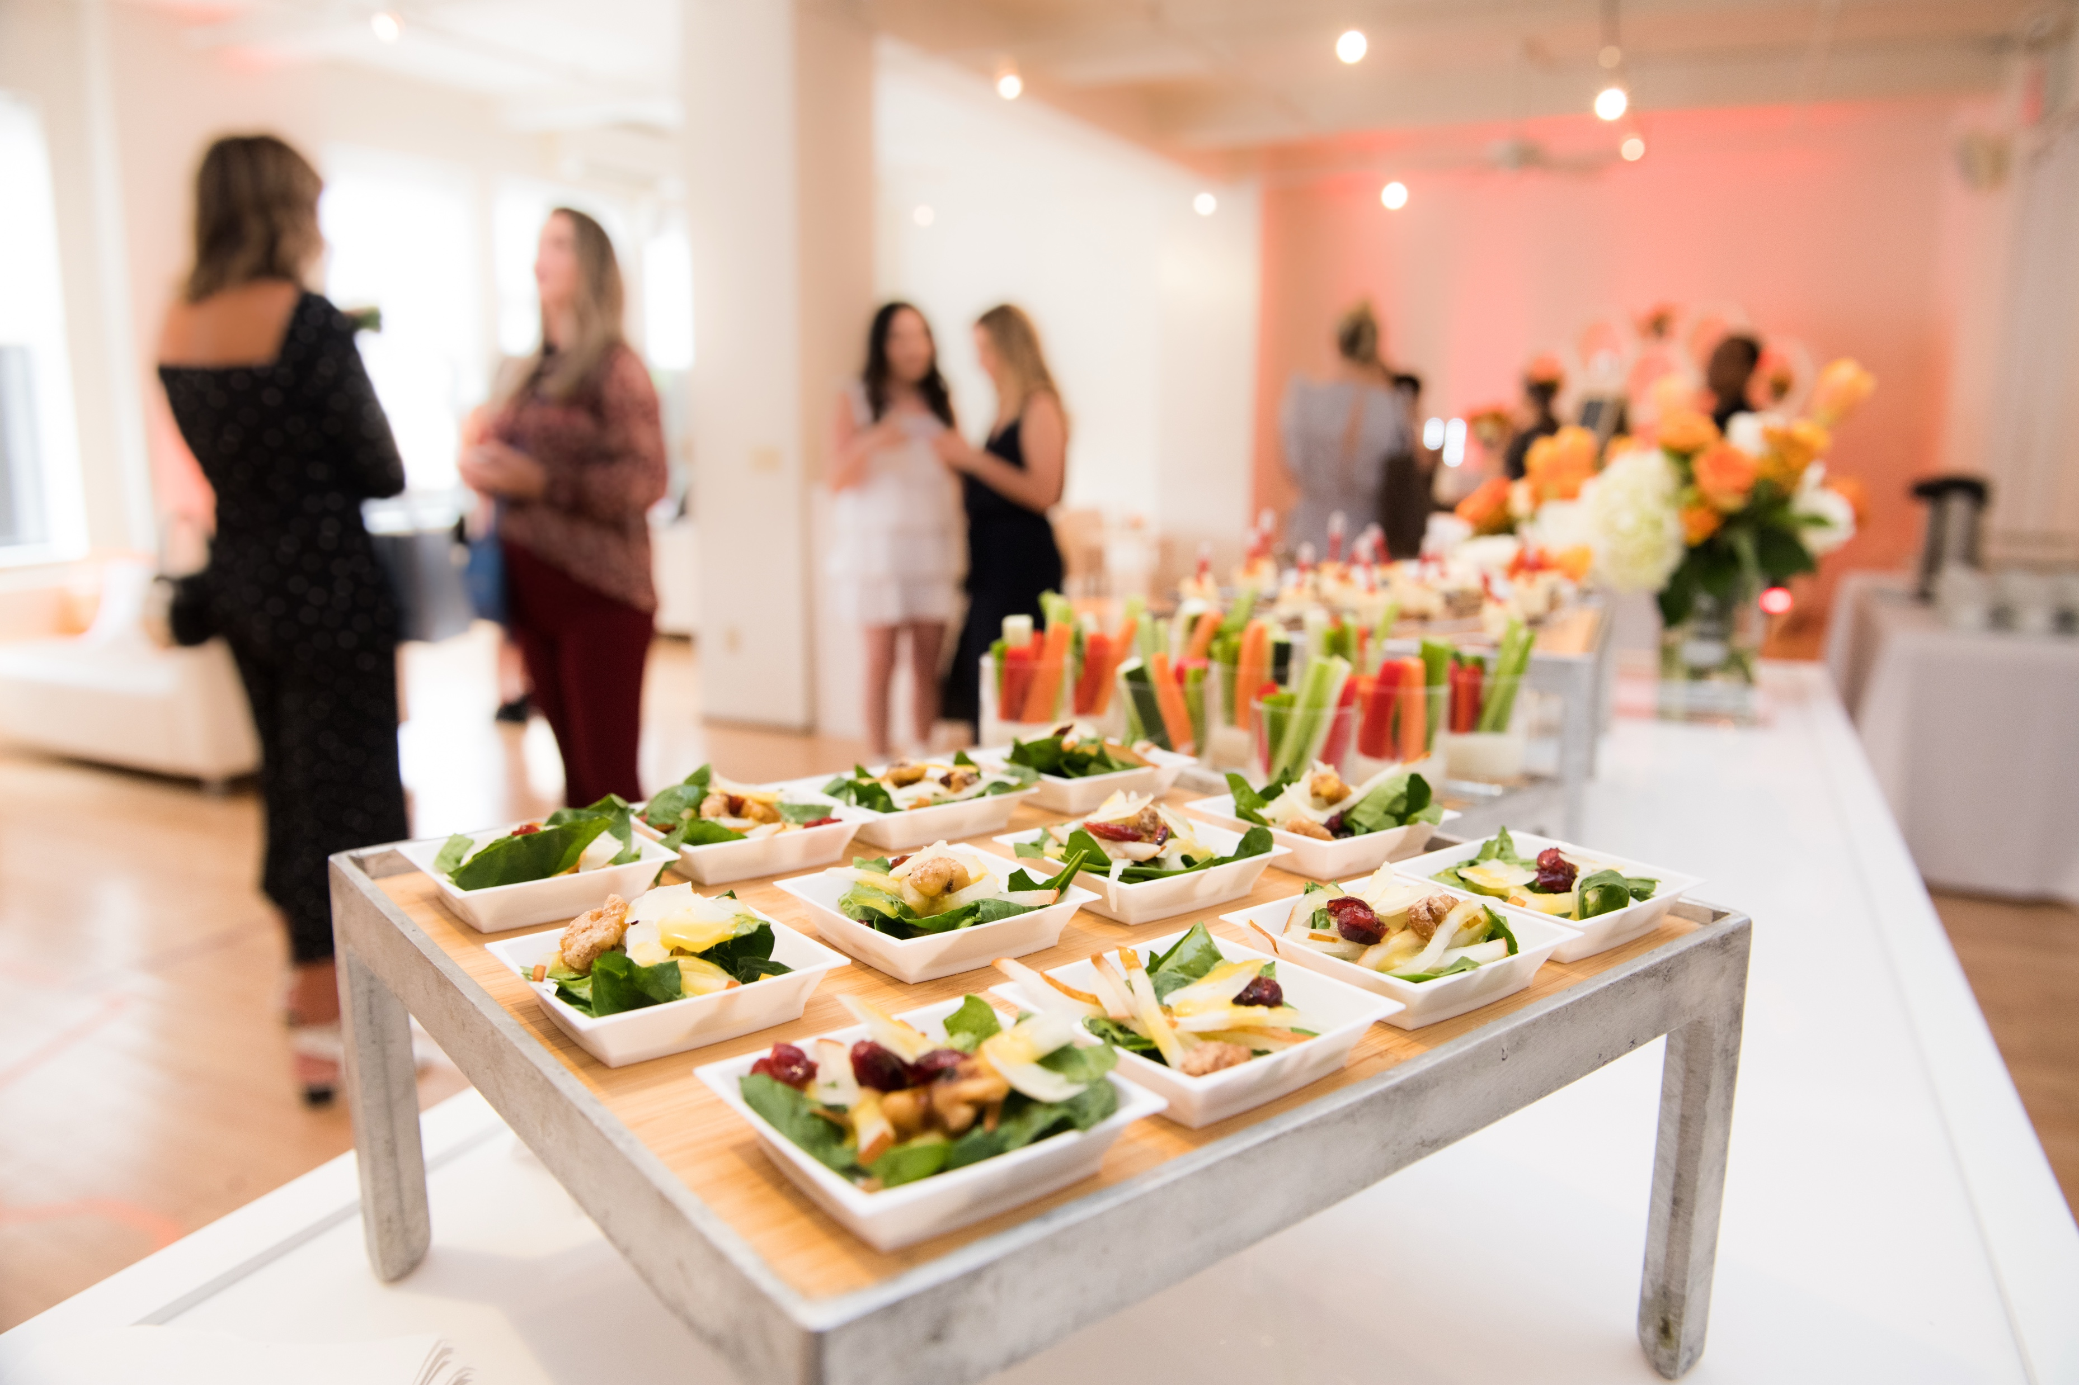


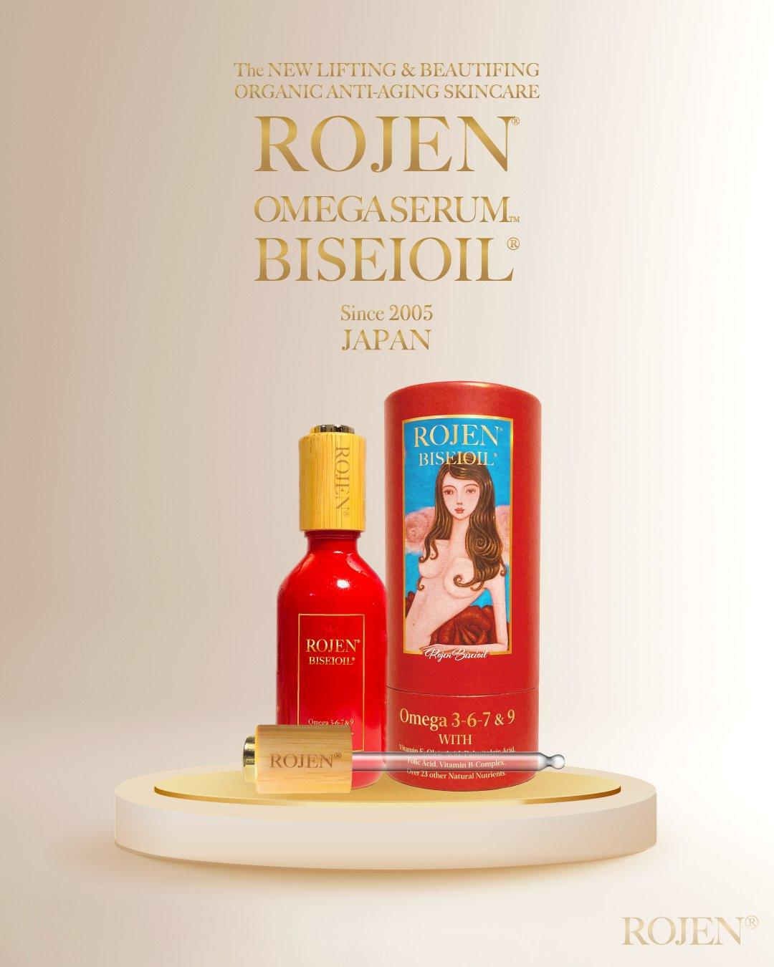

How It Works Event ↓ Resident Code ↓ Online Purchase ↓ Repeat ↓ Commission

Slide 7

Why Miho Nobusawa 信澤美帆だけが可能とするコネクション • Direct access to luxury residential communities • Strong network in Los Angeles • Proven ability to connect Japanese brands with U.S. market ・高級レジデンスへの直接アクセス ・ロサンゼルスでのネットワーク ・日米ビジネスをつなぐ実績

Slide 8
顧客導線
Exclusive access to luxury residential communities in Los Angeles
ロサンゼルス高級レジデンスへの独自アクセス
Customer Access System
• Residence-specific purchase code (e.g. 5% benefit) • Easy access for all residents • Continuous purchasing beyond events
顧客導線
・レジデンス専用コード（例：5%オフ） ・住民が簡単に購入可能 ・イベント後も継続購入

Slide 9
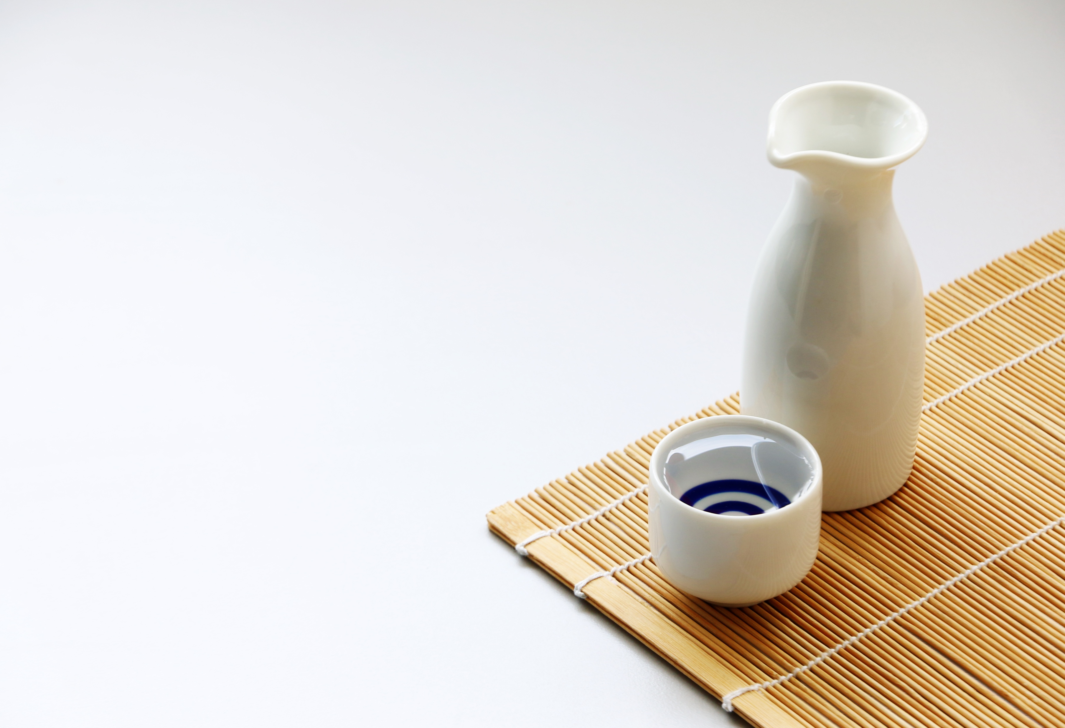
Why Now
• Premium sake demand is growing in the U.S. • High-end consumers seek cultural experiences • No established direct channel exists

Slide 10

収益モデル
Revenue Structure
・Highly efficient, low commission structure (10–15%) ・Significantly more efficient than traditional distribution channels
・非常に効率的な低コミッションモデル（10〜15%）
・従来の流通チャネルと比較して圧倒的に効率的な収益構造
Revenue Structure
• Commission-based model (10–15%) • Recurring monthly revenue • Performance-driven partnership
収益構造
・コミッションモデル（10〜15%） ・毎月の継続収益 ・成果連動型パートナーシップ

Slide 11
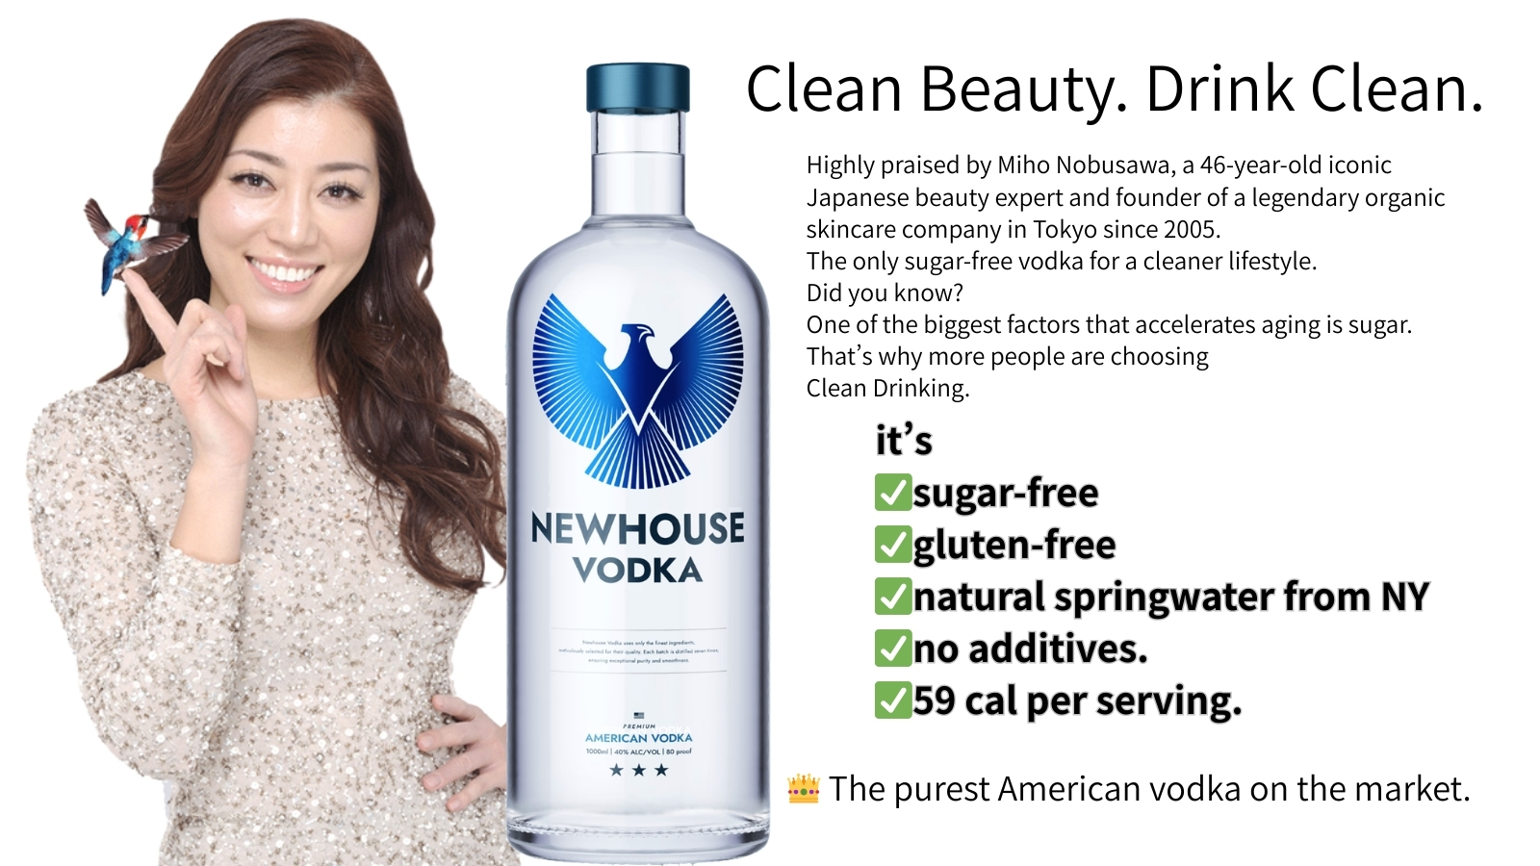
ポジショニング
New Sales Positioning
Miho Nobusawa account = Direct premium distribution channel
Not a seller → A market creator
新しいポジション
信澤美帆アカウント＝ 高級層への直接販売チャネル
販売者ではなく 市場を創る存在
♾️

Slide 12
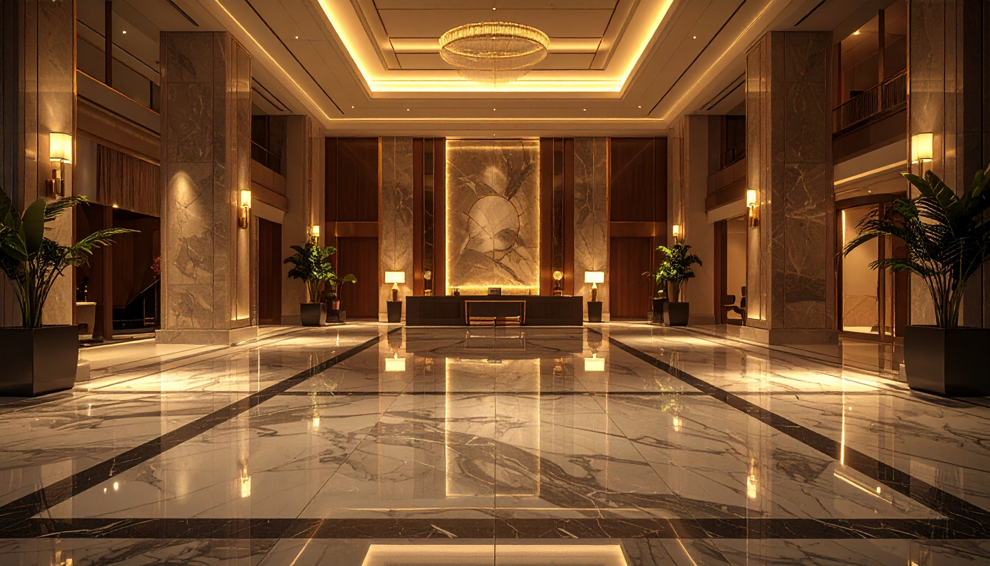
Why This Model Works
• Direct access to high-net-worth customers • No competition with restaurants • Long-term customer relationships • Scalable across cities
このモデルの強み
・富裕層へ直接アクセス ・レストラン競争なし ・長期的な顧客関係 ・全米展開可能

Slide 13


市場機会
Market Opportunity
Los Angeles is one of the largest premium alcohol markets in the U.S.
High-income consumers actively seek premium and cultural experiences.
市場機会
ロサンゼルスは全米でも有数の高級酒市場
富裕層は高品質・文化体験を求めている

Slide 14

Expansion Vision
Los Angeles → Nationwide
Luxury residences
Cultural events
Direct-to-consumer system
展開ビジョン
ロサンゼルス → 全米
高級レジデンス
文化イベント
D2C販売システム

Slide 15

Opportunity for Sake Brands
• Direct access to premium U.S. customers • Stable recurring sales channel • Strong brand positioning
酒蔵への価値
・富裕層への直接販売 ・安定した継続売上 ・ブランド価値向上

Slide 16
This is not just an opportunity. This is the first-mover position in a new market. これは単なる機会ではなく、新しい市場の先行者ポジションです
ROJEN USA will lead this new premium sake distribution model in the United States.
Let’s build the future of sake together.
ROJEN USAがこの新しい日本酒流通モデルを先導します。
共に日本酒の未来を創りましょう。
With Love Japan Miho Nobusawa

